Slide 1

Název školy: Dětský domov, Základní škola praktická, Praktická škola a Školní jídelna, Dlažkovice 1, příspěvková organizace 411 15 Třebívlice
Autor: Mgr.Lenka Preisová
Název : VY_12_INOVACE_30_Z_pardubický kraj-otázky a odpovědi
Téma: Pardubický kraj
Číslo projektu: CZ.1.07/1.4.00/21.2189
Datum tvorby: 1.4.2012

Slide 2
Anotace a metodický pokyn
Materiál určen pro žáky 7.třídy praktické školy
Využitelný při práci s interaktivní tabulí
Otázky a odpovědi
Na 6 stránce prezentace mapa pardubického kraje ke stažení
Práce s textem
Druh realizace: prezentace

Slide 3

Pardubický kraj
leží převážně na východě Čech
zasahuje na historické území Moravy
sousedí s Olomouckým krajem, Jihomoravským krajem, s Vysočinou, se Středočeským krajem, s Královéhradeckým krajem a s polským Dolnoslezským vojvodstvím
krajským městem jsou Pardubice
pardubické staré město je od roku 1964 městskou památkovou rezervací.

Slide 4

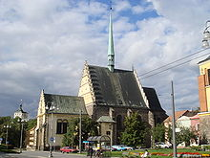
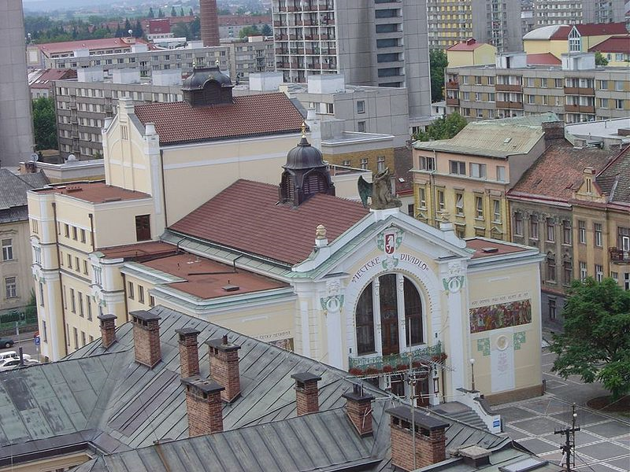
Zajímavá místa pardubického kraje
Kostel Svatého Bartoloměje

Slide 5


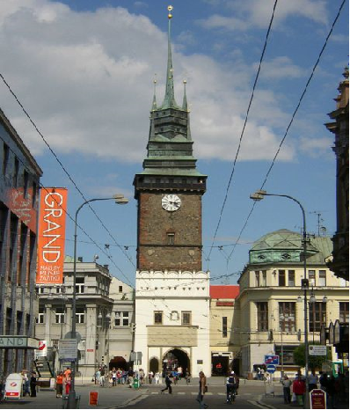
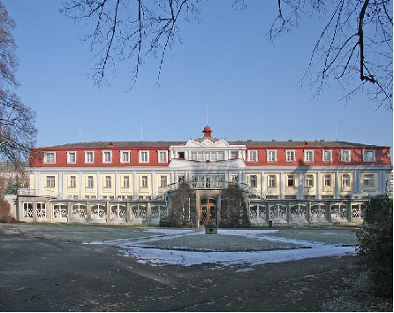


Slide 6
Mapa ke stažení zde
Mapa pardubického kraje

Slide 7
Zapiš správné odpovědi.
1. Na jaké území zasahuje pardubický kraj?
........................................................................................
2. Napiš alespoň tři kraje, se kterými sousedí Pardubicko.
........................................................................................................................................................................................................................................................................
3. Jak se jmenuje krajské město pardubického kraje?
........................................................................................

Slide 8
4. Kde leží pardubický kraj?
.....................................................................................
5. Od kterého roku je pardubické staré město památkovou rezervací?
6. Vypiš alespoň tři zajímavá místa, která jsme si uváděli.
...............................................................................................................................................................................................................................................................
7. Vypiš z mapy pardubického kraje 5 velkých měst.
....................................................................................................................................................................................................................................................................................................................................................

Slide 9
Použité zdroje
TOMÁŠ URBAN. Pardubice Region CoA [online]. [cit. 22.5.2012]. Dostupný na WWW: <http://cs.wikipedia.org/wiki/Soubor:Pardubice_Region_CoA_CZ.svg>.
CHRISTOF HALBE. Litomyšl, castle [online]. [cit. 22.5.2012]. Dostupný na WWW: <http://cs.wikipedia.org/wiki/Soubor:Litomy%C5%A1l,_Schloss.jpg>.
http://cs.wikipedia.org/wiki/Soubor:Pardubice_CZ_Zelena_brana.JPG
CZECH WIKIPEDIA USER MARZPER. Zelená brána v Pardubicích - pohled na Východočeské divadlo [online]. [cit. 22.5.2012]. Dostupný na WWW: <http://cs.wikipedia.org/wiki/Soubor:Pardubice_Zelena_brana,_pohled_na_Vychodoceske_divadlo.jpg>.
CS:USER:ZP (AUTOR:ZP), Cs:user:zp (Autor:zp). Pavilon vybudovaný Josefem Gočárem v Lázních Bohdaneč. [online]. [cit. 13.5.2012]. Dostupný na WWW: <http://cs.wikipedia.org/wiki/Soubor:Josef_Gočár_pavillion_Lázně_Bohdaneč.JPG>.
ONDŘEJ ŽVÁČEK. Kostel sv. Bartoloměje v Pardubicích [online]. [cit. 22.5.2012]. Dostupný na WWW: <http://cs.wikipedia.org/wiki/Soubor:Kostel_sv._Bartolom%C4%9Bje.jpg>. http://spravnimapa.topograf.cz/pardubicky-kraj

